Slide 1
Добрый день, ребята!
Я желаю Вам удачи на сегодняшнем уроке!!!

Slide 2
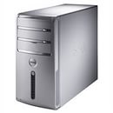
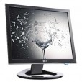
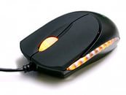
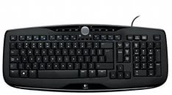
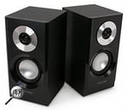

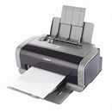
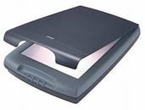
Основные устройства компьютера
Устройства ввода информации
Устройства вывода информации

Slide 3
Основные устройства компьютера
Устройства ввода информации
Устройства вывода информации

Slide 4
Самооценка
2 балла – если все устройства верно указаны;
1 балл – если неверно указаны 1 или 2 устройства;
0 баллов – если неверно указаны более 2 устройств.

Slide 5
Кроссворд
Задания к кроссворду:
Дополнительное устройство компьютера, предназначенное для ввода текстовой и графической информации с бумаги на экран.
2. Универсальное техническое средство для работы с информацией.
3. Дополнительное устройство компьютера, предназначенное для вывода информации на печать.
4. Дополнительное устройство компьютера, предназначенное для ввода звуковой информации в компьютер.
5. Объект операционной системы, предназначенный для хранения документов определенного типа.
 | 1 |  |  |  |  |  |  |  | 3
 |  |  | 4
2
 |  | 5

Slide 6
Ответы к кроссворду
Сканер;
Компьютер;
Принтер;
Микрофон;
ФАЙЛ.
Самооценка
2 балла – если все 5 слов в кроссворде верно угаданы;
1 балл – если верно угаданы 2,3 или 4 слова;
0 баллов – если 0 или 1 слова верно угаданы.

Slide 7
Тема: «Файлы и папки»
Цели урока:
- узнать, что такое файлы и папки;
- какие действия с ними можно выполнять;
- какие типы файлов существуют;
- научиться создавать файлы и папки;
- узнать о файловой системе.

Slide 9

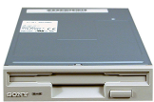




Логические имена устройств внешней памяти
Каждое подключаемое к компьютеру устройство внешней памяти имеет логическое имя.
В ОС Windows приняты логические имена устройств внешней памяти, состоящие из одной латинской буквы и знака двоеточия:
для дисководов гибких дисков (дискет) - А: и В:
для жёстких дисков и их логических разделов –
C:, D:
для оптических дисководов - имена, следующие по алфавиту после имени последнего имеющегося на компьютере жёсткого диска или раздела жёсткого диска
для подключаемой к компьютеру флэш-памяти - имя, следующее за последним именем оптического дисковода (например, F:)
C (C:)
Съемный диск (F:)
DVD RW дисковод (E:)
D (D:)
A (A:)

Slide 11
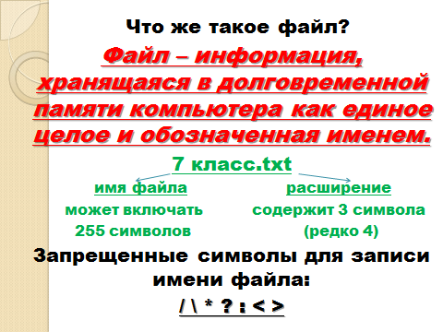
Имя файла
Имя файла состоит из двух частей, разделенных точкой: имя файла и расширения:
Имена файлов не могут содержать следующие символы:
/ \ : * ? “ < > |

Slide 12
В таблице приведены основные типы файлов
Тип файла | Расширение | Описание
Исполнимый | com, exe | Файлы, содержащие готовые к исполнению программы.
Текстовый | txt, doc, rtf | Файлы, содержащие текстовую информацию.
Графический | bmp, jpg | Файлы, содержащие изображения.
Звуковой | wav, mid, mp3 | Файлы, содержащие голоса и музыку.

Slide 13
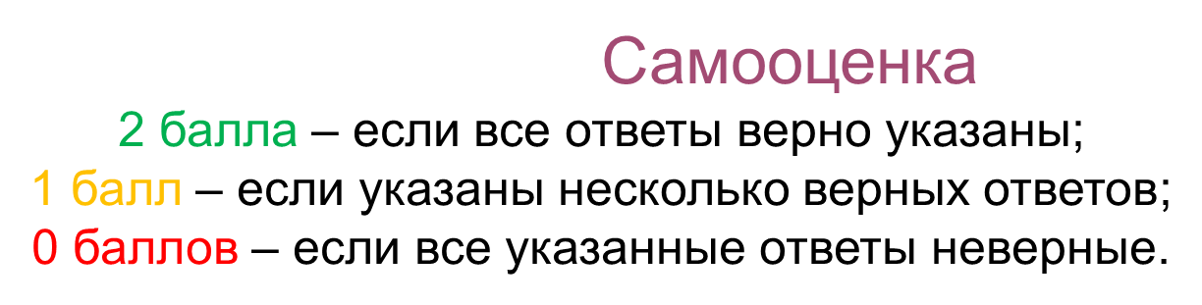
Файл. doc
Файл. jpg
Файл. mp3
Файл. avi
Файл. html
Файл. sys

Slide 14
Папка
Все файлы хранятся в определенной системе – в папках, которые, в свою очередь, могут содержаться в других папках.
В одной папке двух файлов с одинаковым именем быть не может.
Рабочая папка (текущий каталог) – папка, с которой в данный момент работает пользователь)

Slide 15

Физкультминутка – элемент современного урока

Slide 17
Задание 1
Выберите правильные имена файлов:
1) Рыбалка.
2) Сочинение о лете.
3) 12>13.
4) 12 больше 13.
5) Ура!
6) Мой_рисунок.
7) Список 8 «А».

Slide 18
Задание 2 в папке My game находятся файлы:
My_game.exe
My_game.txt
My_game.bmp
My_game.avi
My_game.wav
Определите файл, в котором может быть записана инструкция к игре.

Slide 19
Задание 2 в папке My game находятся файлы:
My_game.exe
My_game.txt
My_game.bmp
My_game.avi
My_game.wav
Определите файл, который нужно открыть, чтобы запустить игру.

Slide 20
Задание 2 в папке My game находятся файлы:
My_game.exe
My_game.txt
My_game.bmp
My_game.avi
My_game.wav
Определите файл, в котором может храниться заставка к игре.

Slide 21
Задание 2 в папке My game находятся файлы:
My_game.exe
My_game.txt
My_game.bmp
My_game.avi
My_game.wav
Определите файл, в котором может быть записан демонстрационный ролик к игре.

Slide 22
Задание 2 в папке My game находятся файлы:
My_game.exe
My_game.txt
My_game.bmp
My_game.avi
My_game.wav
Определите файл, в котором может быть записано музыкальное сопровождение к игре.

Slide 23
Задание 3
Что может храниться в следующих файлах?
House.doc
House.bmp

Slide 24
Задание 4
Придумай имя файла, в котором будет храниться изображение твоего любимого литературного героя. Выдели собственно имя и расширение.

Slide 25
Задание 5
Придумай имя файла, в котором будет храниться сочинение по русскому языку. Выдели собственно имя и расширение.

Slide 26
Задание 6
Придумай имя файла, в котором может быть записана твоя любимая песня. Выдели собственно имя и расширение.

Slide 27
Задание 7
Ниже указаны имена файлов. Выбери из них имена текстовых файлов, графических файлов, программ.
1) aaa.bmp | 2) leto.doc | 3) mama.jpg
4) ura.wav | 5) dog.txt | 6) cat.jpg
7) boy.exe | 8) music.txt | 9) book.mp3
10) box.exe | 11) game.bmp | 12) otvet.txt

Slide 28
Задание 8
Отдели имена файлов от имён папок, неправильные имена пропускай.
1) Lettet.txt | 2) Book
3) Name*2 | 4) List:doc
5) 2006 год | 6) Windows.jpg
7) Windows | 8) Dom.doc

Slide 29
1 | 2 |  | 3
1, 2, 4, 5, 6 | 2 1 3 4 5 |  | Текст Картинка
4 | 5 |  | 6
имя.bmp, имя.jpg, имя.gif. | имя.txt, имя.doc, имя.rtf. |  | имя.mp3, имя.wav, имя.mid.
7 |  | 8
Текстовые – 2, 5, 8, 12; Графические – 1, 3, 6, 11; Программы – 7, 10. |  | Имена файлов – 1, 6, 8; Имена папок –2, 5, 7.
Самооценка
2 балла – если все задания выполнены верно;
1 балл – если 1 задание не выполнено;
0 баллов – если более 1 задания выполнены неверно.

Slide 30
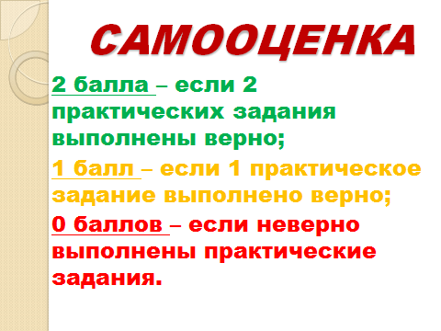
Практическая работа

Slide 31
Подведение итогов урока
Сложите баллы и поставьте себе оценку
8-10 баллов – «5»
7-6 баллов – «4»
5-4 балла – «3»

Slide 32
СПАСИБО
ЗА
УРОК!!!

